Slide 1

Машинное Обучение
Лекция 2.09
Где мы изучаем историю свёрточных нейронных сетей для поиска объектов
Докладчик
Долганов Антон

Slide 2

В предыдущем выпуске
.
Архитектуры для Классификации Изображений. Долганов Антон Юрьевич
LeNet-5
Классика, Свертки + Pooling + Полносвязные
AlexNet
Глубокое обучение не так уж и плохо, GPU
VGG
Много (очень) сверток 3х3
GoogLeNet
Свертки 1х1, Inception слои, упрощение сверток
ResNet
Пропуски (Residuals), можно еще глубже сети
MobileNet
меньше мат. операций «за ту же точность»

Slide 3
Содержание
Архитектуры для Поиска Объектов. Долганов Антон Юрьевич
Классификация с локализацией
R-CNN
YOLO
SSD
CenterNet

Slide 4
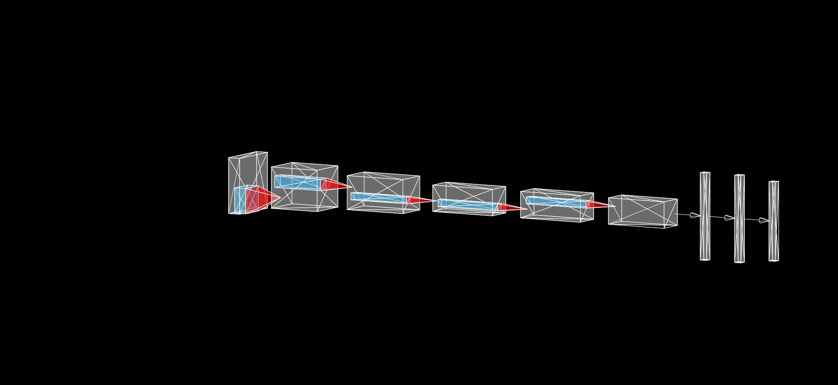
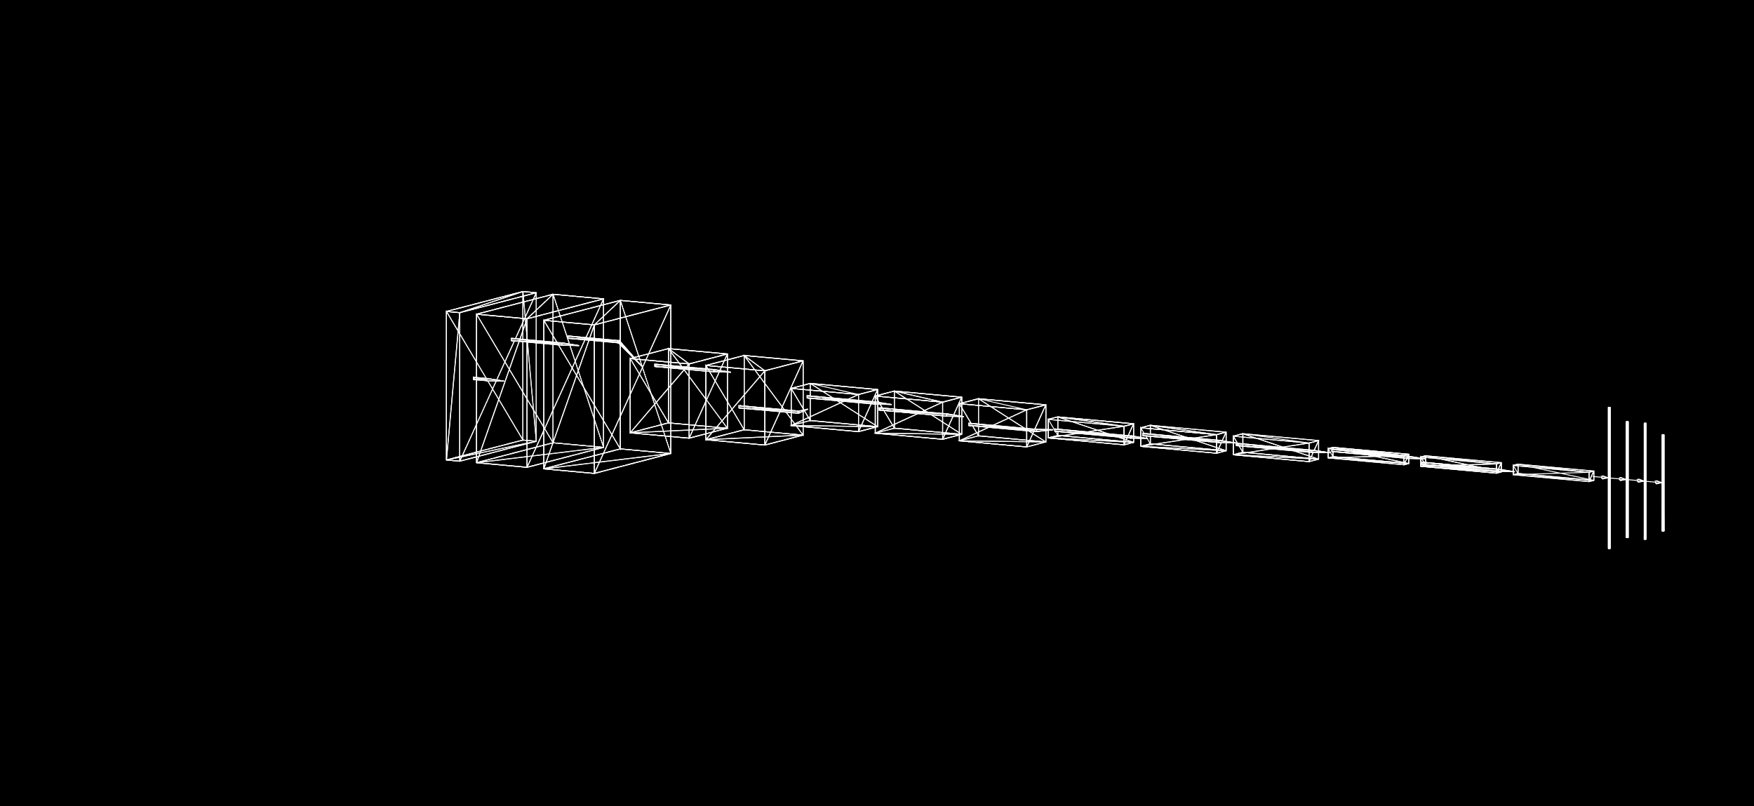
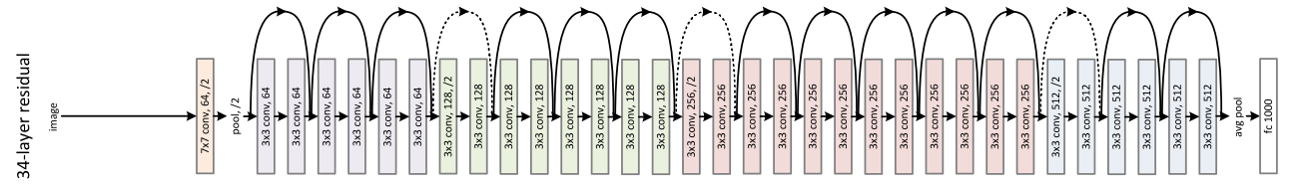
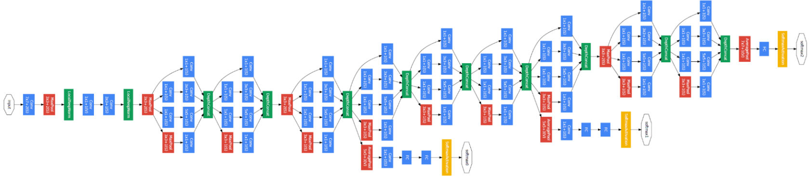
Архитектуры для Классификации Изображений
.
Архитектуры для Поиска Объектов. Долганов Антон Юрьевич

Slide 5
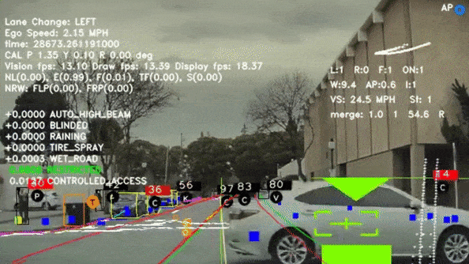
Компьютерное Зрение для Машин
.
Архитектуры для Поиска Объектов. Долганов Антон Юрьевич
5

Slide 6
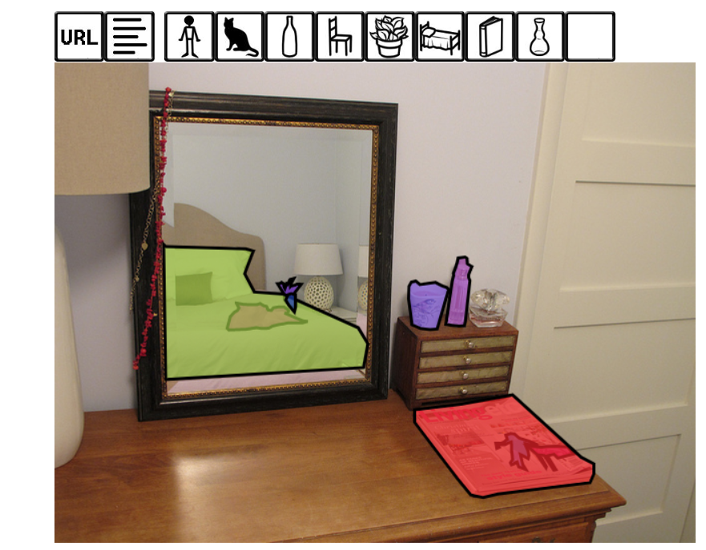
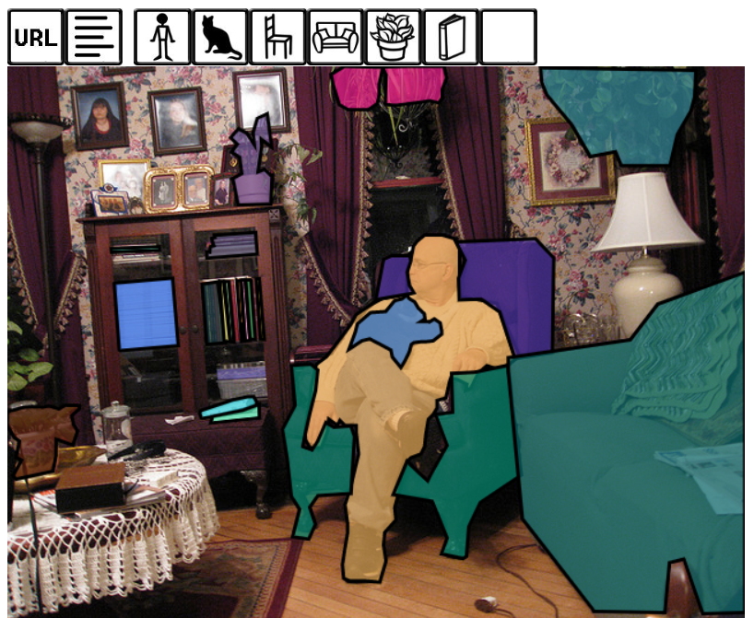
COCO - ImageNet для Детекции
.
Архитектуры для Поиска Объектов. Долганов Антон Юрьевич
Lin, Tsung-Yi, et al. "Microsoft coco: Common objects in context." European conference on computer vision. Springer, Cham, 2014.
https://cocodataset.org/
6

Slide 7
Содержание
Архитектуры для Поиска Объектов. Долганов Антон Юрьевич
Классификация с локализацией
R-CNN
YOLO
SSD
CenterNet

Slide 8
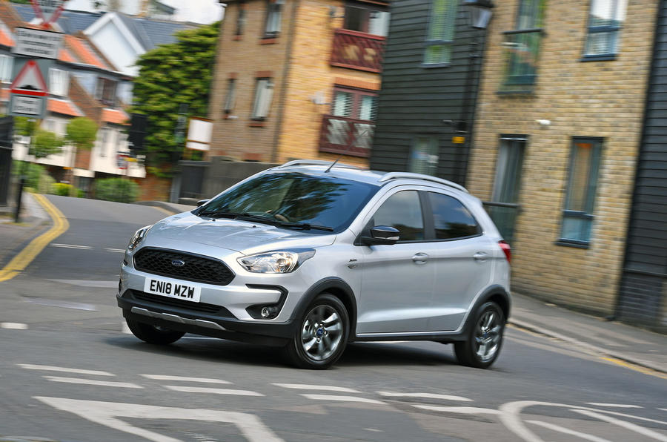

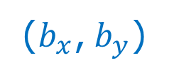



Классификация с Локализацией
.
Архитектуры для Поиска Объектов. Долганов Антон Юрьевич
(0,0)
Классы Интереса
Пешеход
Машина
Велосипед
Фон
$$b_{h}$$
$$y=\left[\begin{matrix}\begin{matrix}p_{c} \\ b_{x} \\ \begin{aligned}b_{y} \\ b_{h}\end{aligned}\end{matrix} \\ b_{w} \\ \begin{matrix}c_{1} \\ c_{2} \\ c_{3}\end{matrix}\end{matrix}\right]$$
$$b_{w}$$
($b_{x}$, $b_{y}$)
$$y=\left[\begin{matrix}\begin{matrix}c_{1} \\ c_{2} \\ c_{3}\end{matrix}\end{matrix}\right]$$
(1,1)

Slide 9





Функция Потерь
.
Архитектуры для Поиска Объектов. Долганов Антон Юрьевич
$$y=\left[\begin{matrix}\begin{matrix}p_{c} \\ b_{x} \\ \begin{aligned}b_{y} \\ b_{h}\end{aligned}\end{matrix} \\ b_{w} \\ \begin{matrix}c_{1} \\ c_{2} \\ c_{3}\end{matrix}\end{matrix}\right]$$
$BCE$ Binary Cross-Entropy
$MSE$ Mean Square Error
$CCE$ Categorical Cross-Entropy
$$Loss_{c}=BCE\left(p_{c}\right)+MSE\left(b_{x}\right)+MSE\left(b_{y}\right)+MSE\left(b_{h}\right)+MSE\left(b_{w}\right)+CCE(c_{1}, c_{2}, c_{3})$$
$$Loss_{фон}=BCE\left(p_{c}\right)$$

Slide 10
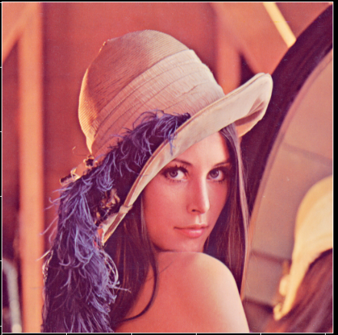
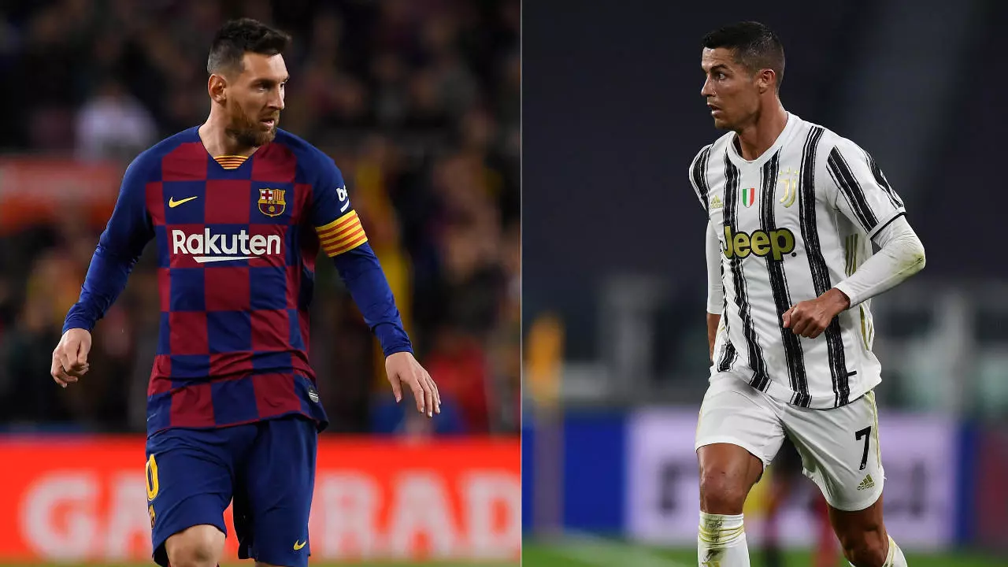

Поиск Особых Точек
.
Архитектуры для Поиска Объектов. Долганов Антон Юрьевич
$$y=\left[\begin{aligned}\begin{matrix}\begin{matrix}\begin{aligned}… \\ l_{1}x\end{aligned} \\ l_{1}y \\ \begin{aligned}l_{2}x \\ l_{2}y \\ …\end{aligned}\end{matrix} \\ l_{N}x\end{matrix} \\ l_{N}y\end{aligned}\right]$$

Slide 11
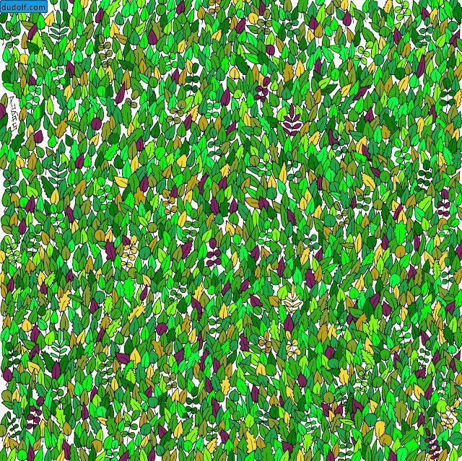

Поиск Объектов
.
Архитектуры для Поиска Объектов. Долганов Антон Юрьевич
Найти лягушку

Slide 12
Вспомним AlexNet
.
Архитектуры для Поиска Объектов. Долганов Антон Юрьевич
Смотрим как на Свертки 1х1, а не полносвязные Слои

Slide 13
Сверточный Подход
.
Архитектуры для Поиска Объектов. Долганов Антон Юрьевич
1 x 1 x 144
MaxPool
2 x 2
5 x 5
3 x 3
1 x 1
1 x 1 x 144
3 x 3 x 16
10 x 10 x 3
6 x 6 x 16
2 x 2 x 144
5 x 5
MaxPool
2 x 2
3 x 3
1 x 1
2 x 2 x 144
4 x 4 x 16
8 x 8 x 16
12 x 12 x 3

Slide 14
Классификация с Локализацией
.
Архитектуры для Поиска Объектов. Долганов Антон Юрьевич

Slide 15
Содержание
Архитектуры для Поиска Объектов. Долганов Антон Юрьевич
Классификация с локализацией
R-CNN
YOLO
SSD
CenterNet

Slide 16
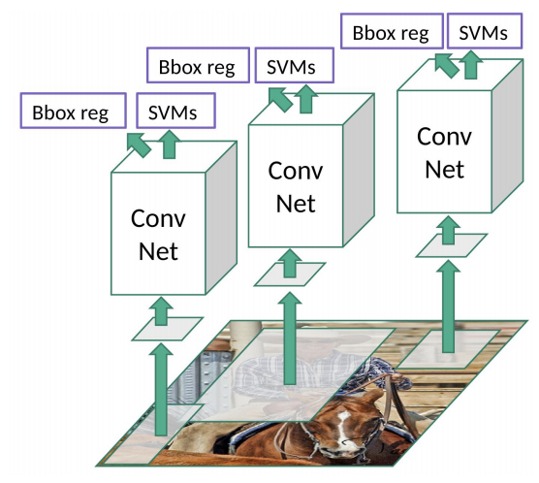
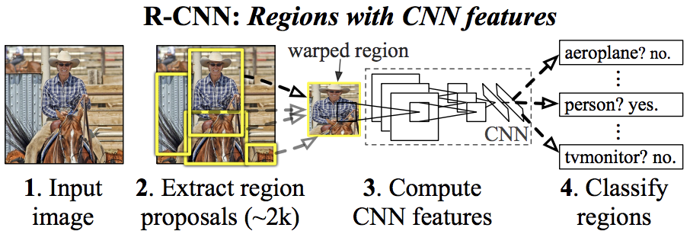
R-CNN - Region Based Convolutional Neural Networks
.
Архитектуры для Поиска Объектов. Долганов Антон Юрьевич
Выборочный поиск:
Создаем начальную подсегментацию, много регионов-кандидатов
Жадный алгоритм для рекурсивного объединения похожих регионов в более крупные.
Подготовка финальных предложений для регионов-кандидатов
2000 регионов
Girshick, Ross, Jeff Donahue, Trevor Darrell, and Jitendra Malik. "Rich feature hierarchies for accurate object detection and semantic segmentation." In Proceedings of the IEEE conference on computer vision and pattern recognition, pp. 580-587. 2014.

Slide 17
R-CNN – Это плохо?
.
Архитектуры для Поиска Объектов. Долганов Антон Юрьевич
На обучение сети по-прежнему уходит огромное количество времени, так как вам нужно классифицировать 2000 предложений регионов для каждого изображения;
Это невозможно сделать в реальном времени, так как для каждого тестового изображения требуется около 49 секунд;
Алгоритм выборочного поиска - это фиксированный алгоритм. Следовательно, на данном этапе обучение не происходит. Это может привести к плохим предложениям для регионов-кандидатов.

Slide 18
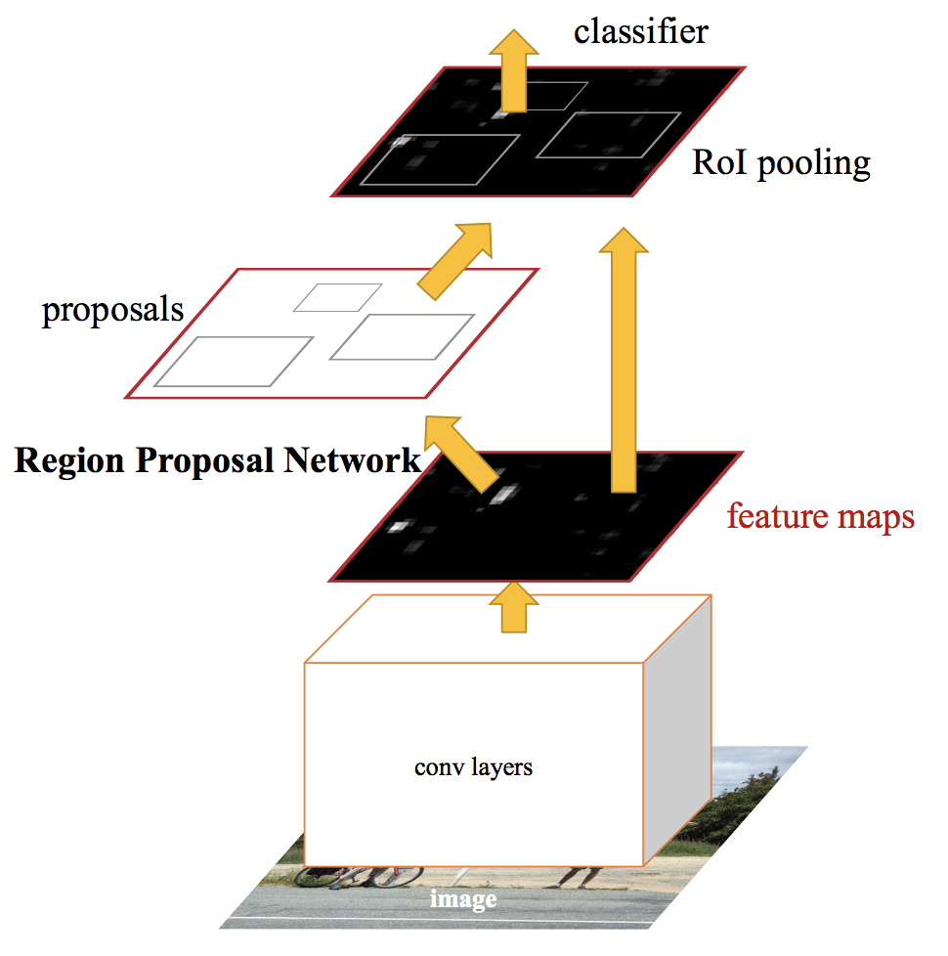
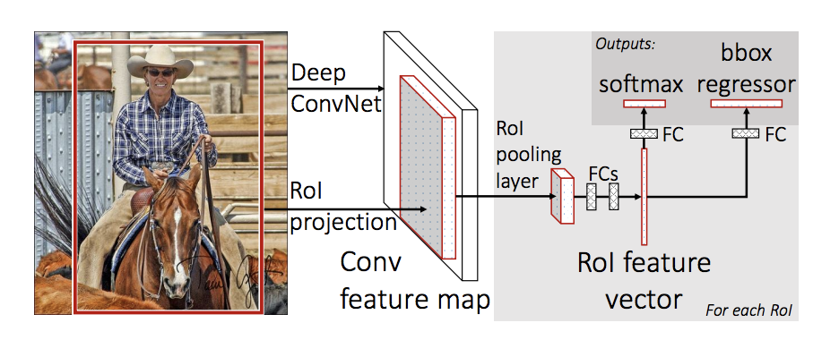
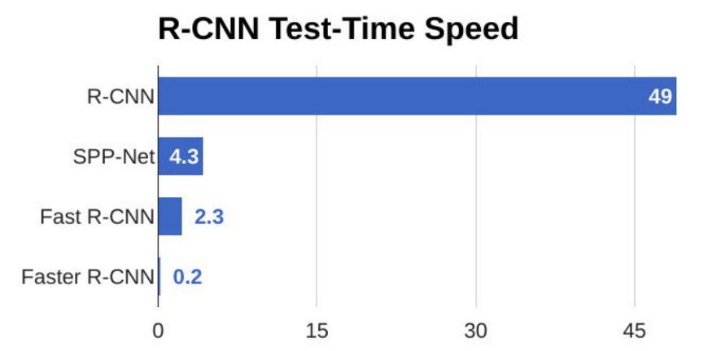
Fast(-er) R-CNN
.
Архитектуры для Поиска Объектов. Долганов Антон Юрьевич
Fast R-CNN
Faster R-CNN
Girshick, Ross. "Fast r-cnn." In Proceedings of the IEEE international conference on computer vision, pp. 1440-1448. 2015.
Ren, S., He, K., Girshick, R. and Sun, J., 2015. Faster r-cnn: Towards real-time object detection with region proposal networks. Advances in neural information processing systems, 28, pp.91-99.

Slide 19
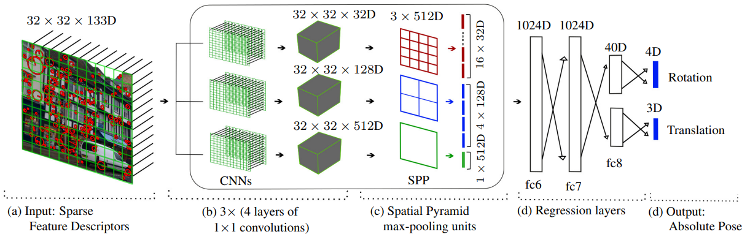
SPP-NET Spatial Pyramid Pooling Layer
.
Архитектуры для Поиска Объектов. Долганов Антон Юрьевич
Purkait, Pulak, Cheng Zhao, and Christopher Zach. "SPP-Net: Deep absolute pose regression with synthetic views." arXiv preprint arXiv:1712.03452 (2017).

Slide 20
Содержание
Архитектуры для Поиска Объектов. Долганов Антон Юрьевич
Классификация с локализацией
R-CNN
YOLO
SSD
CenterNet

Slide 21
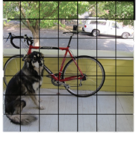
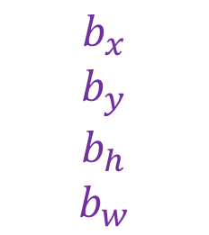

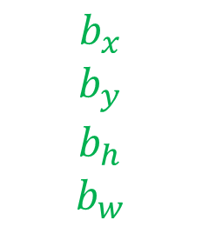
YOLO — You Only Look Once
.
Архитектуры для Поиска Объектов. Долганов Антон Юрьевич
$$SoftMax$$
$20 Классов \left\langle \begin{matrix}0.8 \\ 0.5 \\ \begin{matrix}0.1 \\ ⋮ \\ \begin{matrix}0.2 \\ 0.3 \\ 0.9\end{matrix}\end{matrix}\end{matrix}\right\rangle$
(0,0)
(1,1)
$$\left[\begin{matrix}\begin{matrix}b_{x} \\ \begin{aligned}b_{y} \\ b_{h}\end{aligned}\end{matrix} \\ b_{w}\end{matrix}\right]$$
$$\left[\begin{matrix}\begin{matrix}b_{x} \\ \begin{aligned}b_{y} \\ b_{h}\end{aligned}\end{matrix} \\ b_{w}\end{matrix}\right]$$
Redmon, Joseph, Santosh Divvala, Ross Girshick, and Ali Farhadi. "You only look once: Unified, real-time object detection." In Proceedings of the IEEE conference on computer vision and pattern recognition, pp. 779-788. 2016.

Slide 22
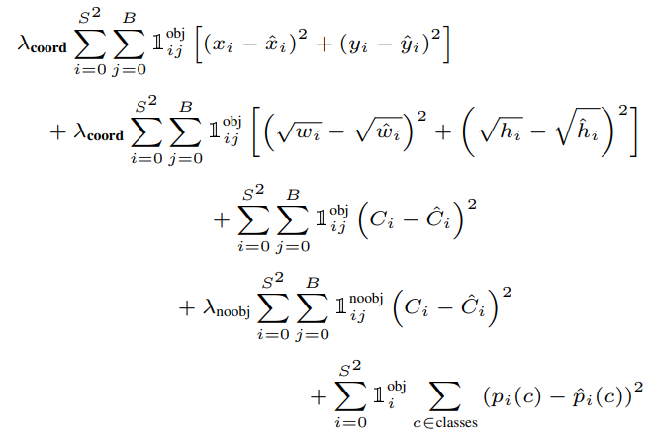
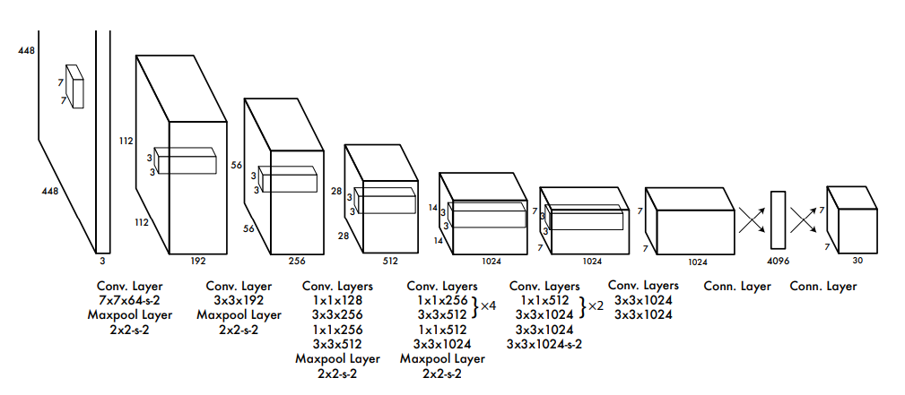
YOLO: Архитектура Модели
.
Архитектуры для Поиска Объектов. Долганов Антон Юрьевич
24 Сверточных Слоя
2 Полносвязных Слоя
Функционал Потерь
Redmon, Joseph, Santosh Divvala, Ross Girshick, and Ali Farhadi. "You only look once: Unified, real-time object detection." In Proceedings of the IEEE conference on computer vision and pattern recognition, pp. 779-788. 2016.

Slide 23


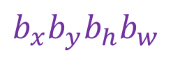
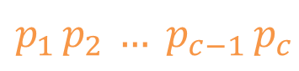

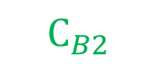
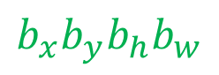
YOLO: А что на выходе модели?
.
Архитектуры для Поиска Объектов. Долганов Антон Юрьевич
S
S
$$b_{x}b_{y}b_{h}b_{w}$$
$$С_{B1}$$
$$b_{x}b_{y}b_{h}b_{w}$$
$$С_{B2}$$
$$p_{1 }p_{2 }… p_{c−1 }p_{c}$$
S × S × (B × 5 + Классы)
7 × 7 × 30

Slide 24

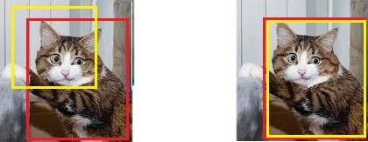

YOLO
.
Архитектуры для Поиска Объектов. Долганов Антон Юрьевич
$$IOU=\frac{Intersection}{Union}$$

Slide 25
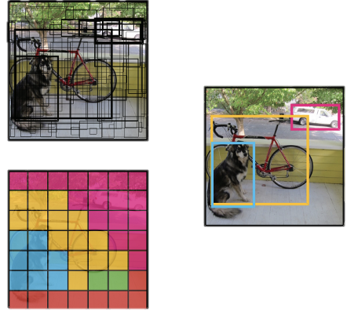

YOLO: Как выбрать нужную рамку
.
Архитектуры для Поиска Объектов. Долганов Антон Юрьевич
Non-maximal suppression
Для каждого класса (автомобили, пешеходы и т.д.) Выполните:
Отказаться от всех рамок с уверенностью $C <C_{threshold}$(например, $C<0.5$)
Отсортируйте прогнозы по уверенности C.
Выберите поле с наибольшим C и выведите его как активный прогноз.
Отбросьте любую рамку у которой
$IOU$ с рамку на предыдущем шаге $> IOU_{threshold}$.
5. Начните снова с шага (3), пока не будут проверены все оставшиеся прогнозы.
Рамки и Уверенность
Redmon, Joseph, Santosh Divvala, Ross Girshick, and Ali Farhadi. "You only look once: Unified, real-time object detection." In Proceedings of the IEEE conference on computer vision and pattern recognition, pp. 779-788. 2016.
Классы

Slide 26
YOLO: Плюсы и Минусы
.
Архитектуры для Поиска Объектов. Долганов Антон Юрьевич
Поскольку каждая ячейка сетки предсказывает только две рамки и может иметь только один класс, это ограничивает количество близлежащих объектов, которые может предсказать YOLO, особенно для небольших объектов, которые появляются в группах, таких как стаи птиц.
YOLO может обнаружить только 49 объектов.
Относительно высокая ошибка локализации.
4) 45 кадров в секунду — лучше чем real-time

Slide 27
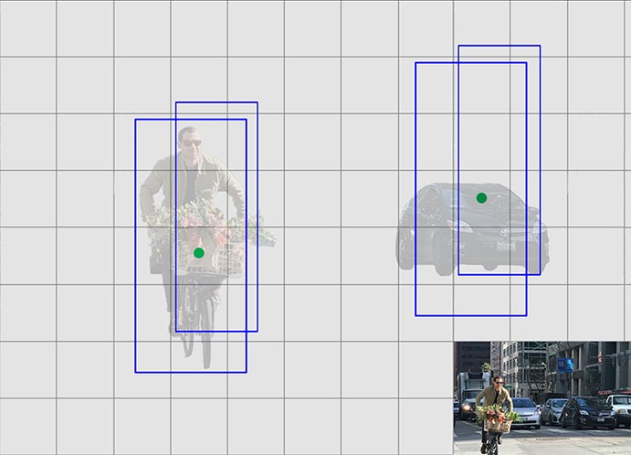
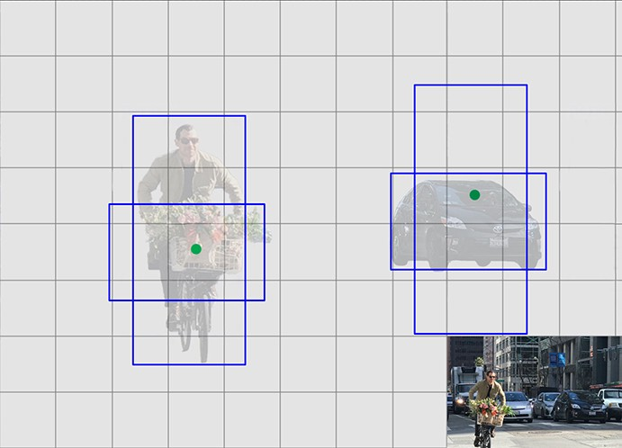
YOLO v2: что можно улучшить
.
Архитектуры для Поиска Объектов. Долганов Антон Юрьевич

Slide 28
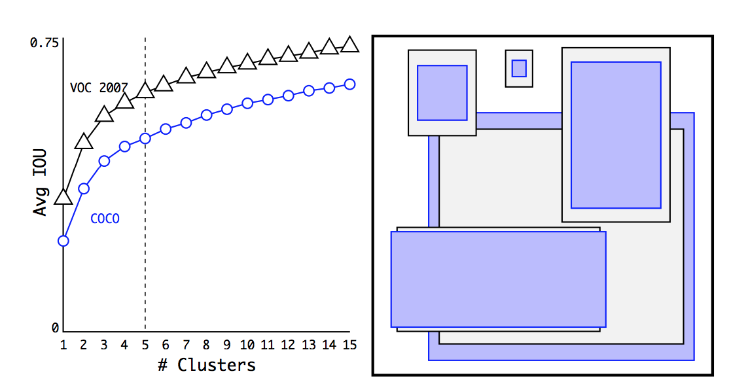
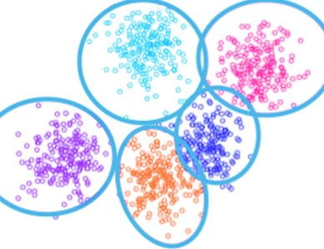
YOLO v2: Dimension Clusters
.
Архитектуры для Поиска Объектов. Долганов Антон Юрьевич
Redmon, Joseph, and Ali Farhadi. "YOLO9000: better, faster, stronger." In Proceedings of the IEEE conference on computer vision and pattern recognition, pp. 7263-7271. 2017.

Slide 29
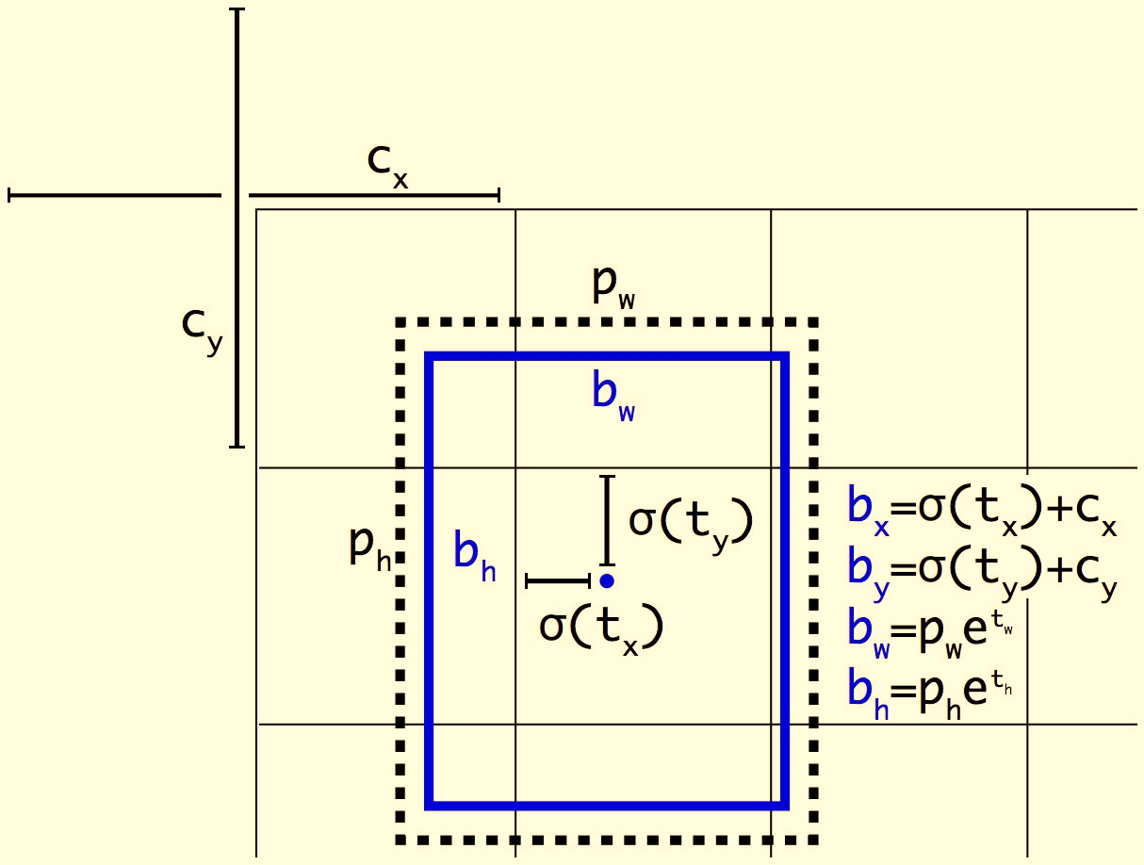
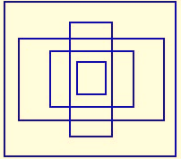
YOLO v2: Direct location prediction
.
Архитектуры для Поиска Объектов. Долганов Антон Юрьевич
Redmon, Joseph, and Ali Farhadi. "YOLO9000: better, faster, stronger." In Proceedings of the IEEE conference on computer vision and pattern recognition, pp. 7263-7271. 2017.

Slide 30
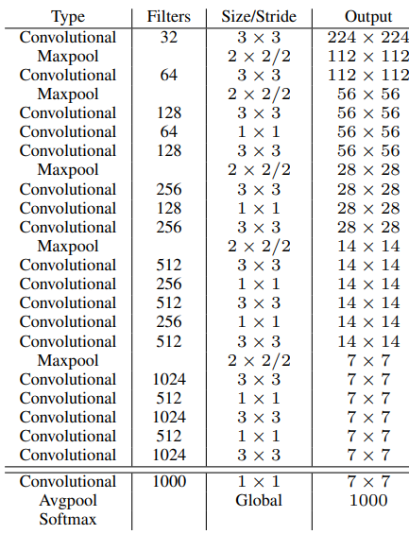

YOLO v2: DarkNet
.
Архитектуры для Поиска Объектов. Долганов Антон Юрьевич
S × S × (AB*{1 + 4 + Классы})
13 x 13 x 125
Redmon, Joseph, and Ali Farhadi. "YOLO9000: better, faster, stronger." In Proceedings of the IEEE conference on computer vision and pattern recognition, pp. 7263-7271. 2017.

Slide 31
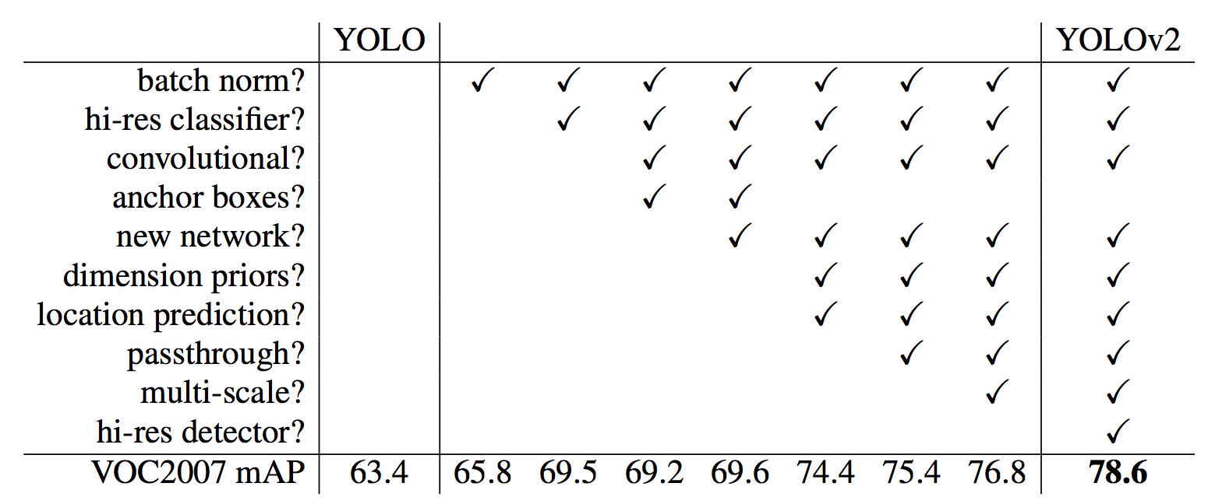
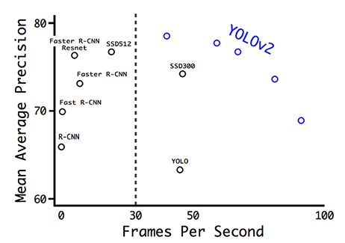
YOLO v2: много «небольших» изменений
.
Архитектуры для Поиска Объектов. Долганов Антон Юрьевич
Redmon, Joseph, and Ali Farhadi. "YOLO9000: better, faster, stronger." In Proceedings of the IEEE conference on computer vision and pattern recognition, pp. 7263-7271. 2017.

Slide 32
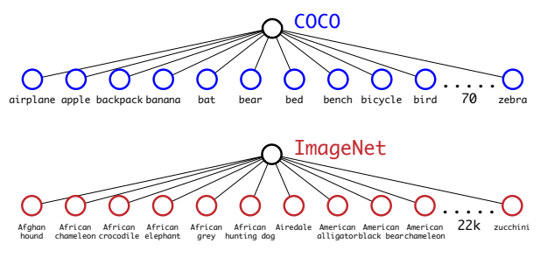
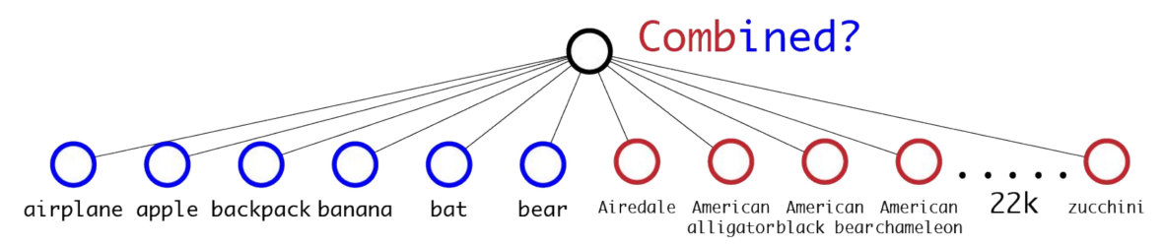

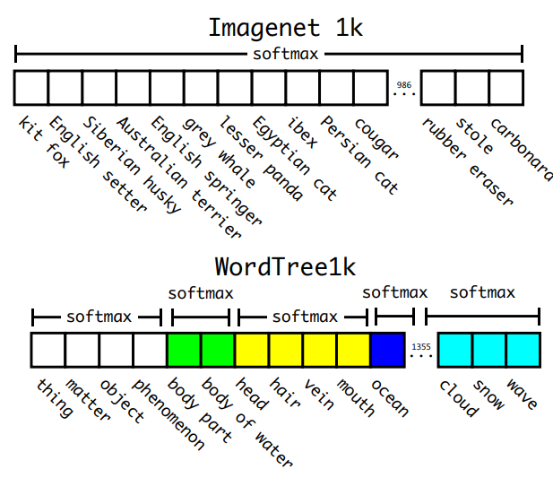
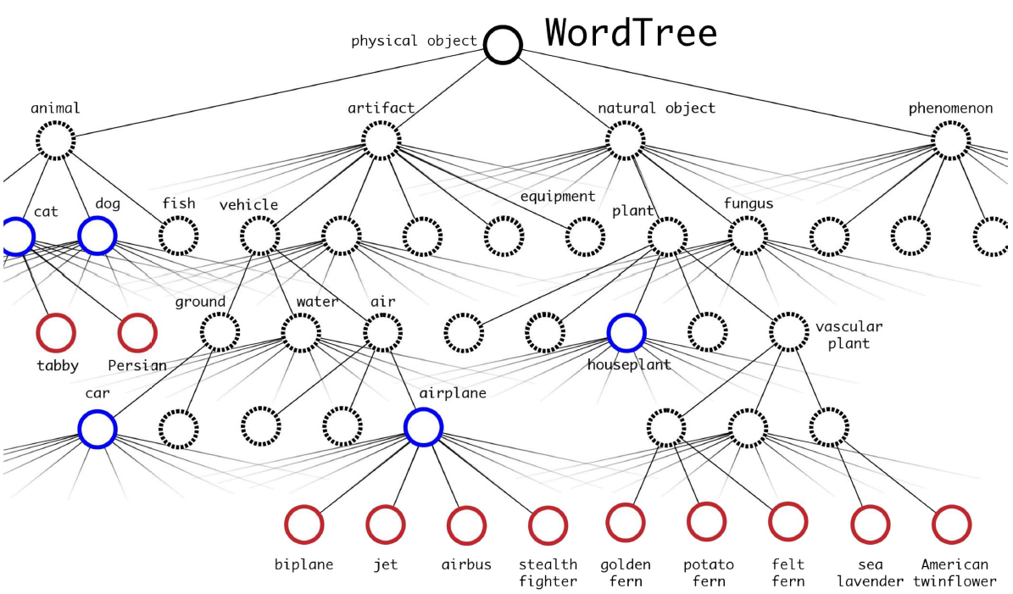
YOLO9000: Better, Faster, Stronger
.
Архитектуры для Поиска Объектов. Долганов Антон Юрьевич
Redmon, Joseph, and Ali Farhadi. "YOLO9000: better, faster, stronger." In Proceedings of the IEEE conference on computer vision and pattern recognition, pp. 7263-7271. 2017.

Slide 33
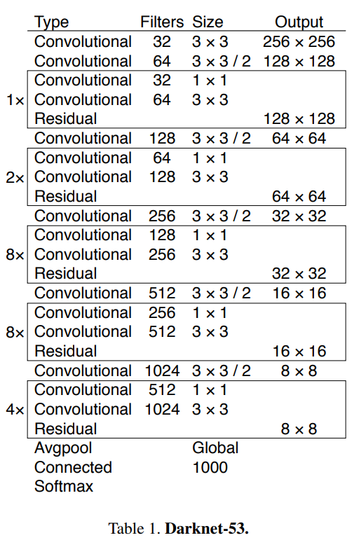
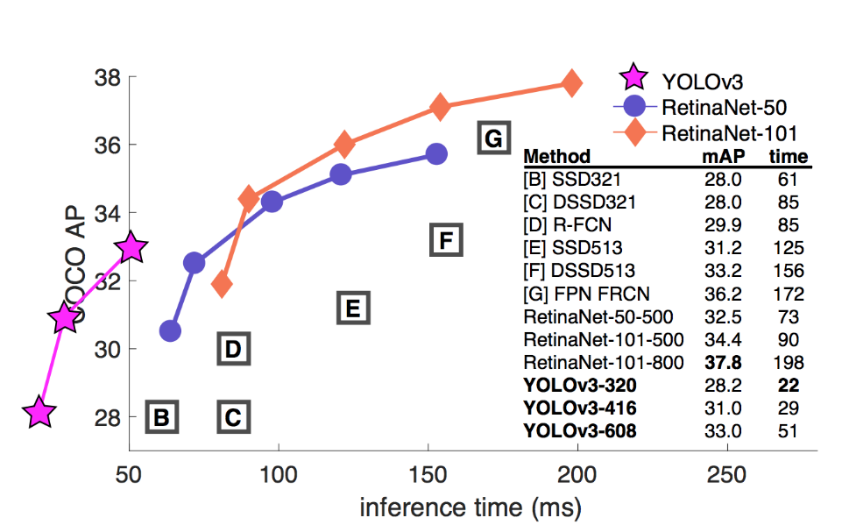
YOLO v3
.
Архитектуры для Поиска Объектов. Долганов Антон Юрьевич
52 x 52
26 x 26
13 x 13
Redmon, Joseph, and Ali Farhadi. "Yolov3: An incremental improvement." arXiv preprint arXiv:1804.02767 (2018).

Slide 34
Содержание
Архитектуры для Поиска Объектов. Долганов Антон Юрьевич
Классификация с локализацией
R-CNN
YOLO
SSD
CenterNet

Slide 35
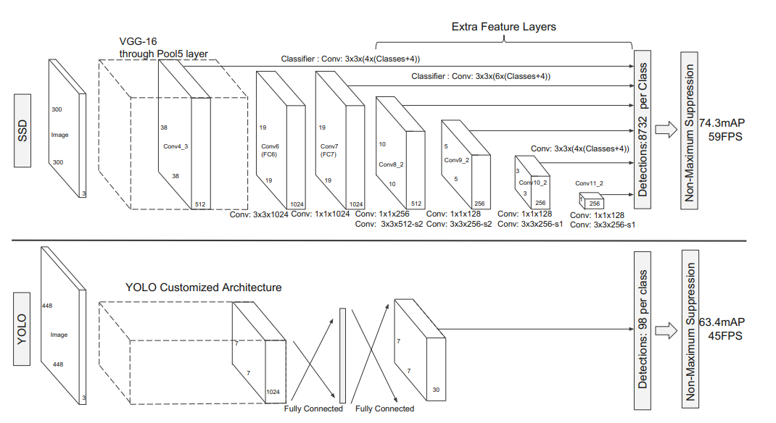
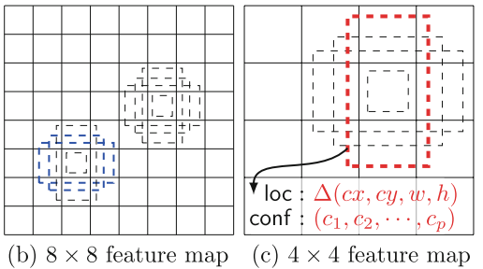
SSD Single Shot MultiBox Detector
.
Архитектуры для Поиска Объектов. Долганов Антон Юрьевич
Liu, Wei, Dragomir Anguelov, Dumitru Erhan, Christian Szegedy, Scott Reed, Cheng-Yang Fu, and Alexander C. Berg. “SSD: Single shot multibox detector." In European conference on computer vision, pp. 21-37. Springer, Cham, 2016.

Slide 36
Содержание
Архитектуры для Поиска Объектов. Долганов Антон Юрьевич
Классификация с локализацией
R-CNN
YOLO
SSD
CenterNet

Slide 37
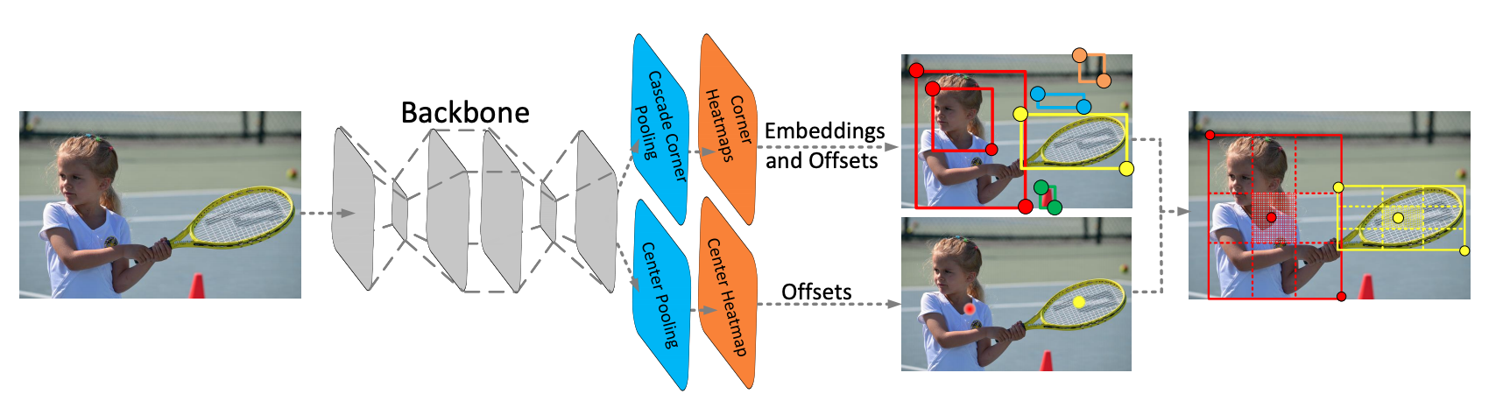
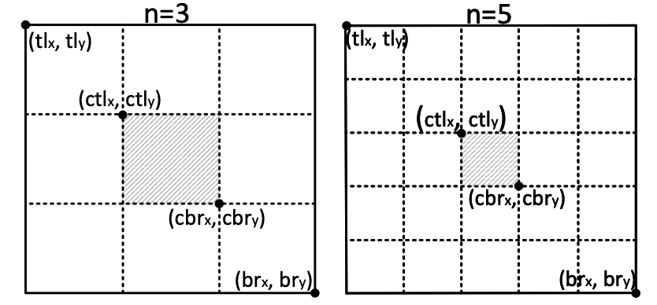
CenterNet
.
Архитектуры для Поиска Объектов. Долганов Антон Юрьевич
Duan, Kaiwen, Song Bai, Lingxi Xie, Honggang Qi, Qingming Huang, and Qi Tian. "Centernet: Keypoint triplets for object detection." In Proceedings of the IEEE/CVF International Conference on Computer Vision, pp. 6569-6578. 2019.

Slide 38
Tensorflow Hub
.
Архитектуры для Поиска Объектов. Долганов Антон Юрьевич
репозиторий обученных моделей нейронок
import tensorflow_hub as hub
hub_model = hub.load(model_handle)
results = hub_model(image)
result = {key:value.numpy() for key,value in results.items()}
https://www.tensorflow.org/hub

Slide 39
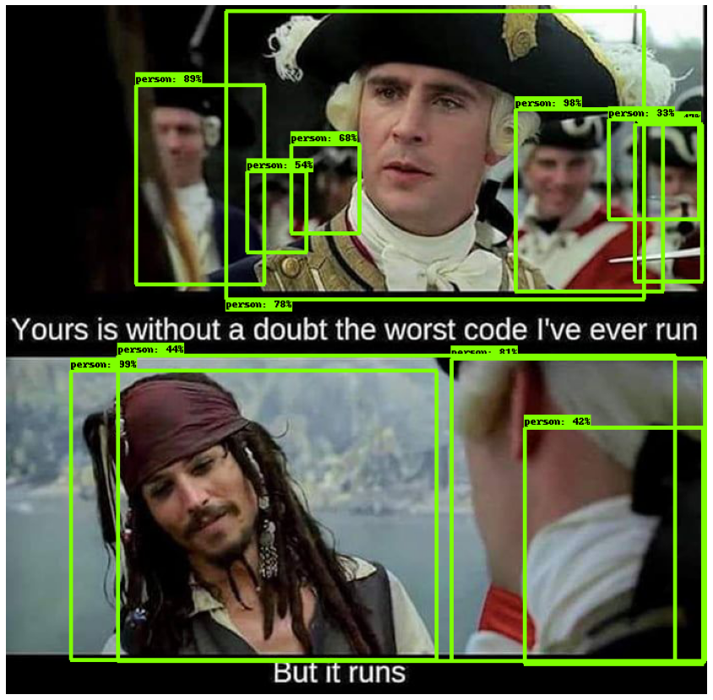
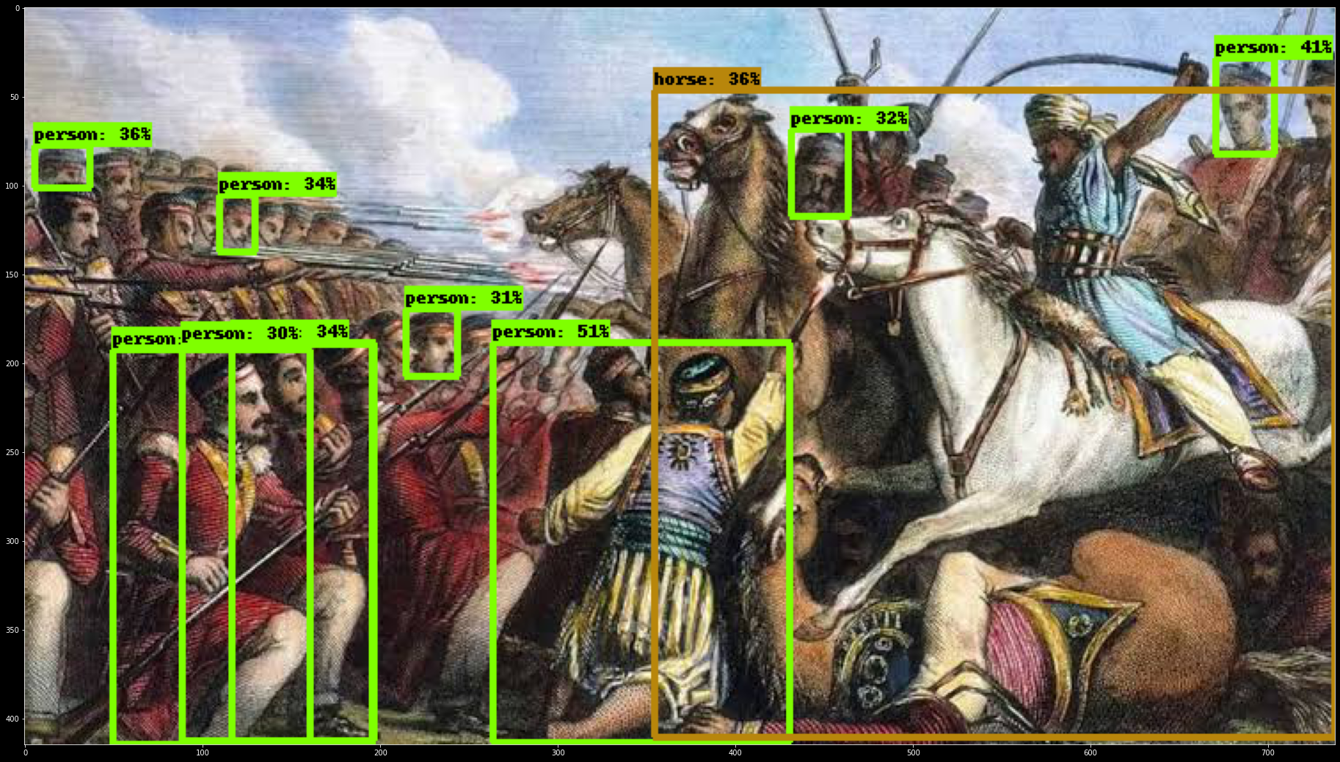
Tensorflow Hub
.
Архитектуры для Поиска Объектов. Долганов Антон Юрьевич
CenterNet HourGlass104 Keypoints 1024x1024
Faster R-CNN ResNet50 V1 1024x1024

Slide 40

Tensorflow Hub
.
Архитектуры для Поиска Объектов. Долганов Антон Юрьевич
CenterNet HourGlass104 Keypoints 1024x1024

Slide 41
Резюме
.
Архитектуры для Поиска Объектов. Долганов Антон Юрьевич
Классификация с локализацией
R-CNN: Регионы Кандидаты и Признаки от Сверток;
YOLO: Сетка, Рамки, Non-maximal suppression;
YOLOv2: Много «небольших» изменений которые приводят к успеху;
YOLO9000: WordTree;
YOLOv3: -и- добавляем разные масштабы;
SSD: разные масштабы (только больше), фиксированные рамки
CenterNet: ищем по триплетам (центр и два угла);

Slide 42
Архитектуры для Поиска Объектов. Долганов Антон Юрьевич
Вопросы, пожелания, предложения
?????????

